Slide 1
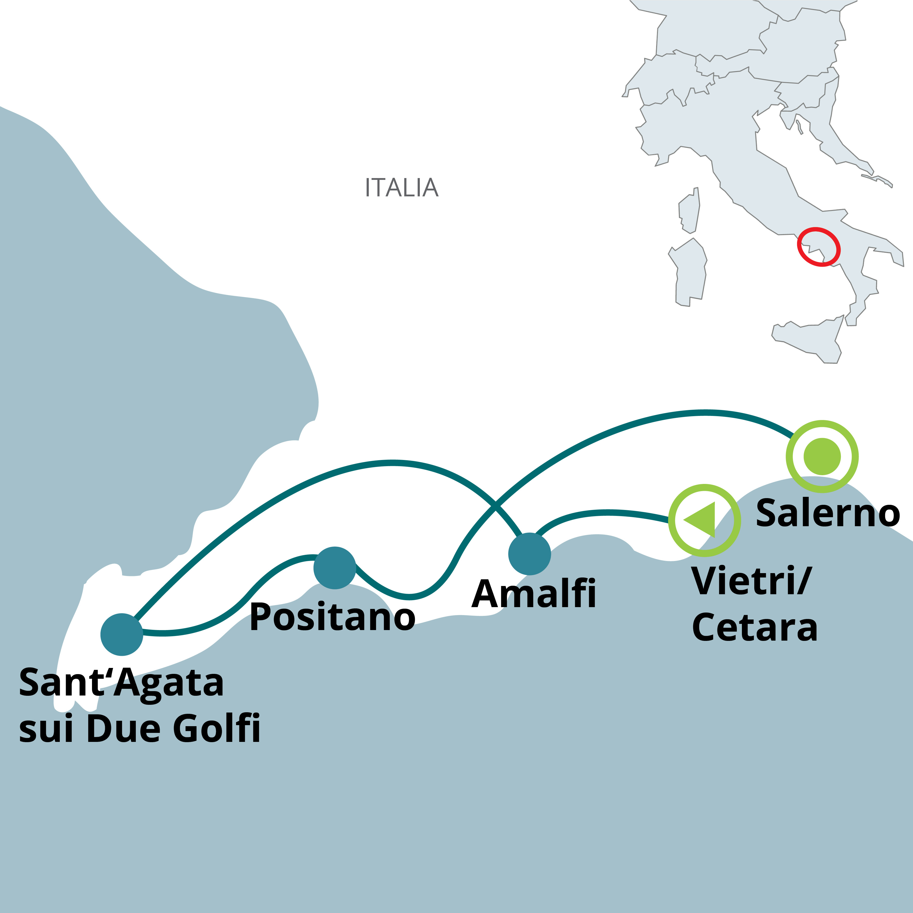
CASA VACANZE «LA LAMPARA»
Cetara – Piazzetta Grotta, n. 12 (SA)
Tel fisso: 089/012345
Cellulare: 300/01010101
e-mail: casavacanze.lalampara@yahoo.it
Facebook: casavacanzelalampara
Instagram: casa_vacanze_lalampara
In auto: dall'autostrada A3 Napoli-Salerno, uscire a Vietri sul Mare ed imboccare la S.S. 163 Amalfitana. Dopo 4 Km si arriva a Cetara; svoltare a destra verso il centro del paese e scendete verso la spiaggia fino ad arrivare giù vicino al mare dove ci saremo noi ad aspettarvi.
In treno: scendere alla stazione di Salerno e nella piazza della stazione attendere il bus Sita per Amalfi via Vietri. Arrivati a Cetara scendere alla fermata bus di Piazza Roma e proseguire a piedi per lo stesso percorso sopra descritto per le auto.
Consulta gli orari dei bus SITA (nel sito web della società di trasporti SITA, nella pagina degli orari, in basso, ci sono tutte le tratte della Campania; vi rimandiamo al sito ufficiale poiché gli orari sono soggetti a variazioni periodiche)
CAMPANIA
______________
______________

